Slide 1
7
2
9
Учимся Считать
До 10
Тренажёр по математике
1 класс
5
4
Автор: Бобкова Ирина Валентиновна,
учитель ГКОУ СО «Богдановичская СКОШИ»
Г. Богданович, Свердловская область
2015 г.

Slide 2
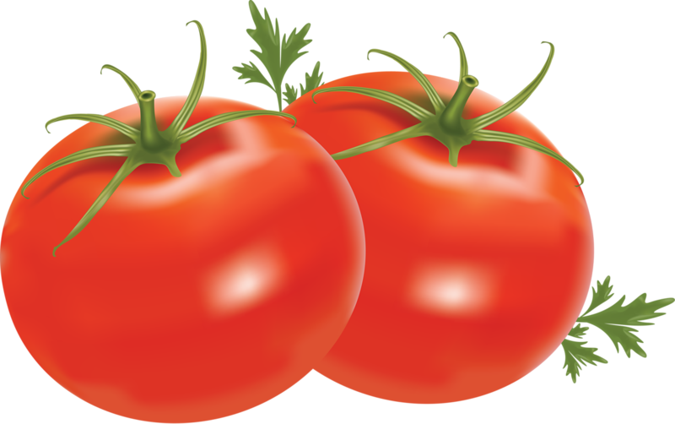
2
1
2
3
4
5
6
7
8
9
10

Slide 3
6
1
2
3
4
5
6
7
8
9
10

Slide 4
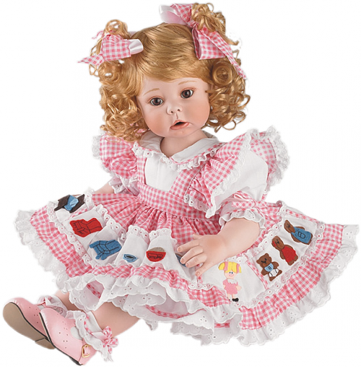
1
1
2
3
4
5
6
7
8
9
10

Slide 5
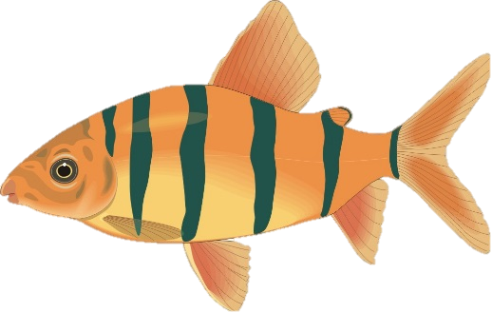
8
1
2
3
4
5
6
7
8
9
10

Slide 6
3
1
2
3
4
5
6
7
8
9
10

Slide 7
9
1
2
3
4
5
6
7
8
9
10

Slide 8
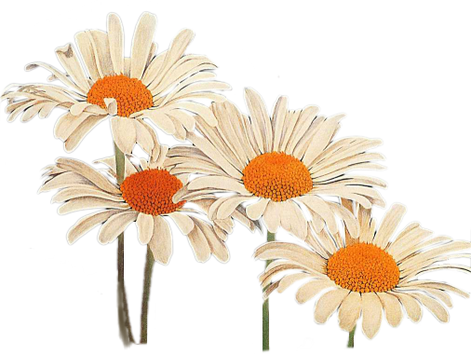
4
1
2
3
4
5
6
7
8
9
10

Slide 9
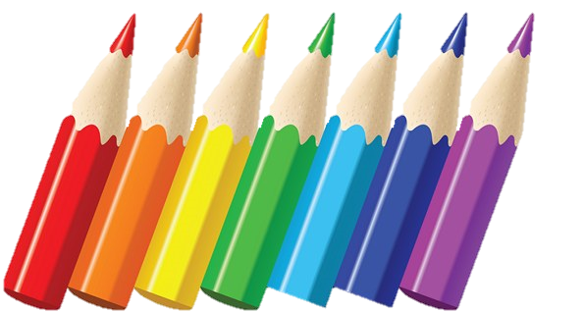
7
1
2
3
4
5
6
7
8
9
10

Slide 10
5
1
2
3
4
5
6
7
8
9
10

Slide 11
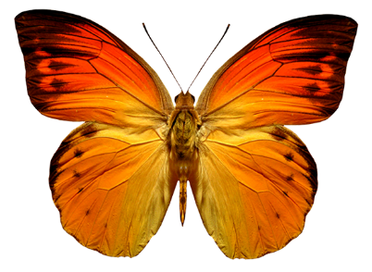
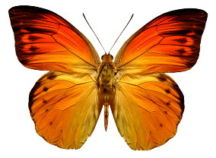
10
1
2
3
4
5
6
7
8
9
10

Slide 12
Источники
мячик http://www.oprezi.ru/fl/image.raw?view=image&type=img&id=22
кукла http://playcast.ru/uploads/2013/10/02/6219676.png
цветные карандаши http://www.allpolus.com/uploads/posts/2012-06/1340084013_3t8jiw2pl0bccdl.jpeg
рыбка http://www.search-best-cartoon.com/cartoon-fish/cartoon-fish-banded-1.jpg
бабочка http://s001.radikal.ru/i196/1002/da/df90ac1c83a0.png
машинка http://static.freepik.com/bild-fritt/liten-liten-bil-sparar-gas-clipart_417110.jpg
ромашки http://img-fotki.yandex.ru/get/6211/100773997.358/0_a8e0f_12ad1bf4_XL
девочка http://detsadmickeymouse.ru/82/29.gif
помидор http://img-fotki.yandex.ru/get/6104/119528728.1aa1/0_d96c0_73be8833_XL
конфеты http://img-fotki.yandex.ru/get/5809/112424586.161/0_72cac_6b1c1a9a_L.jpg

